Slide 1
뮤직플레이어 프로토타입 제작 및 관련 문서 해석
-ICT인턴십 사원 우상연-

Slide 2

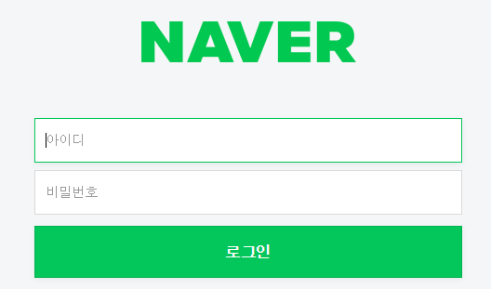
JSON 형식
JSON은 자바스크립트로부터 파생된 서버에서 클라이언트로 데이터를 보낼 때 사용하는 형식으로 확장성에 유리하며
용도에 따라 GET방식과 POST방식으로 구분된다
GET 방식은 JSON의 데이터가 URL에 표출되는 형식이므로 예로 들어 네이버 검색창 화면과 같은 일반적인 형태를 띄며
POST 방식은 URL에 값이 노출되지 않고 BODY에 직접 데이터를 전달하는 형태를 띄어 보안 문제 그리고 데이터가 엄청 방대한 JSON 데이터 처리에 이점을 지니고 있어 로그인 처리 금융 관련 등 보안 이슈에 민감한 부분 등에 많이 사용된다.
GET
POST

Slide 3
라임덕 플레이어의 POST방식의 필요성
라임덕 플레이어는 우선적으로 아티스트 정보 음원에 대한 데이터 등 방대한 데이터가 존재하고 음원이라는 특성상 보안에 더욱 유리한 POST방식에 더욱 이점을 지니므로 POST방식을 사용하는 것이 더욱 유리하다고 판단됨.

Slide 4
JSON 자료형
Json의 자료형은 수(Number) , 문자열(String) , 참/거짓(Boolean) , 배열(Array) , 객체(Object)로 구성되어 있으며
라임덕 플레이어의 플레이리스트는 방대한 음원정보를 효율적으로 관리하기 위해 배열 형태를 지니고 있으며 각 배열은 따옴표(,)를 통해 구분된다.

Slide 5
라임덕 플레이어 데이터 처리 과정
라임덕 플레이어의 음원 정보는 채널 클릭 시 카테고리 내의 playlist_id를 playlist로 전달하여 음원 정보를 불러오는 프로세스를 지니고 있으며,
이 때 데이터를 정상적으로 넘기기 위해서는 Content-type를 x-www-form-urlencoded
방식으로 지정하여 html방식에 맞게 데이터 처리를 하도록 인코딩 하여야 한다.

Slide 6
API 문서 해석
Category
Playlist
OUTPUT
Category_A: 대분류
Category_B: 소분류
Playlist_id: Playlist에 전달할 채널정보
Channel_name,description: 채널 이름
Img_url: 채널 이미지
INPUT
카테고리에서 가져온 Playlist_id
OUTPUT
Title: 음원 제목
Artist_name: 가수 명
route: 음원 파일 경로
Duration : 음원 재생시간

Slide 7
플레이어 기반
개발 언어 : C#
개발 플랫폼: Windows Forms
활용 스크립트: JSON

Slide 8


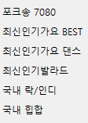
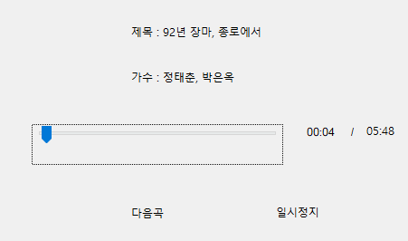
프로토타입 프로세스
대분류 선택(Category_A)
소분류 선택(Category_B)
채널 선택(Channel_name)
음악 재생

Slide 9
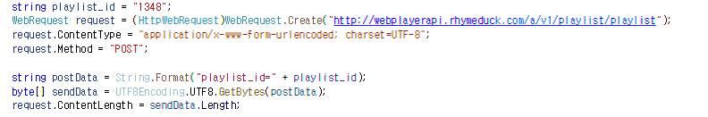
플레이어 핵심코드
Input에 전달할 playlist_id
호출할 uri
Playlist_id 값을 정상적으로 전달하기 위한 content-type 및 문자 인코딩
전달할 메소드 방식
윈폼 내에 JSON 데이터를 나타내기 위한 설정

Slide 10
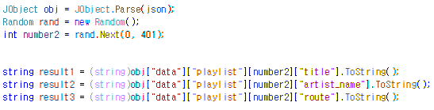
플레이어 핵심코드
랜덤으로 곡을 재생하기 위한 랜덤함수 생성
음원 제목
가수명
음원 경로

Slide 11

플레이어 핵심코드
미디어 플레이어 생성 & 시간을 나타내기 위한 함수 생성
Playlist 내의 route 경로 내 파일을 연결하는 코드
음원 실행
음원 정지

Slide 12
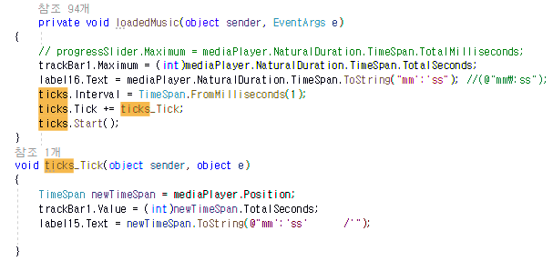
플레이어 핵심코드
미디어 플레이어 실행 시음원의 길이(Duration)를 구하여 라벨에 나타내 주는 코드
현재 음원이 들려주고 있는 시간 대를 라벨로 표현해 주고 있는 코드

